Slide 1
Gestion y diseño de entornos complejos en cloud e integración con entornos híbridos

Slide 2
Introducción
En la era digital actual, las organizaciones privadas y publicas buscan soluciones tecnológicas que les permitan ser más ágiles, escalables y seguras.
La gestión y diseño de entornos complejos en la nube, junto con la integración con entornos híbridos, se ha convertido en una estrategia clave para alcanzar estos objetivos.​

Slide 3
Beneficios nube
Retos
Escalabilidad: Permite ajustar los recursos según la demanda.​
Flexibilidad: Facilita la implementación de nuevas aplicaciones y servicios.​
Reducción de costes: Optimiza el uso de recursos y reduce gastos operativos.​
Seguridad: Ofrece mecanismos avanzados de protección de datos.​
Innovación: Acelera la adopción de nuevas tecnologías.​
Complejidad: La gestión de múltiples servicios y recursos puede ser complicada.​
Seguridad: Garantizar la protección de datos y cumplimiento normativo.​
Costes: Controlar el gasto y evitar sobrecostos.​
Integración: Asegurar la compatibilidad con sistemas existentes.​
Gobernanza: Implementar políticas y controles adecuados.
.​

Slide 4
Arquitectura Cloud
La arquitectura cloud se basa en la provisión de recursos como servicio,
incluyendo:​
IaaS (Infraestructura como Servicio): Máquinas virtuales, redes, almacenamiento.​
PaaS (Plataforma como Servicio): Entornos de desarrollo y despliegue.​
SaaS (Software como Servicio): Aplicaciones y servicios accesibles vía web.​
FaaS (Función como Servicio):Ejecucion de funciones en respuesta a eventos
​

Slide 5
Buenas practicas
Planificacion
Definir objetivos y estrategias claras
Seguridad
Implementar medidas de protección de datos
Monitorizacion
Supervisar el rendimiento y uso de recursos.​
Formacion
Capacitar al personal en gestión de entornos cloud.​

Slide 6
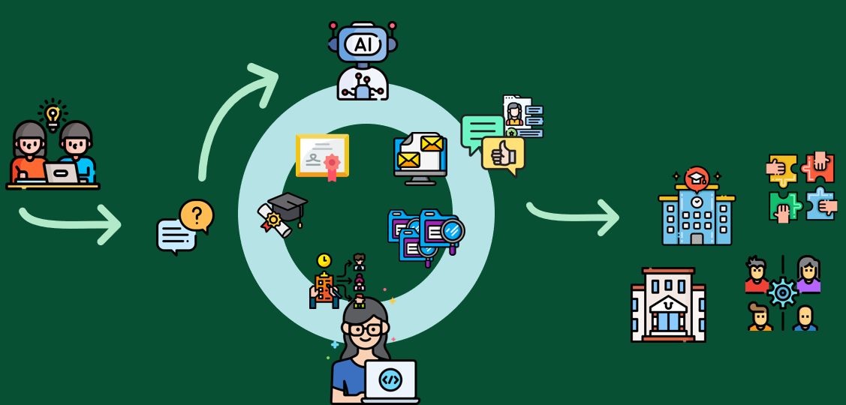
Transformando la infraestructura universitaria: gestión de entornos cloud e integración híbrida
Notes:
--- Esta diapositiva hace referencia a información del siguiente archivo: https://bechtle365-my.sharepoint.com/personal/alberto_blazquez_bechtle_com/_layouts/15/Doc.aspx?sourcedoc=%7BE2B4A8D2-3667-4128-B5FE-248733424130%7D&file=rediris%20ppt%20presentaci%C3%B3n.docx&action=default&mobileredirect=true&DefaultItemOpen=1 Resultados del Proyecto

Slide 7
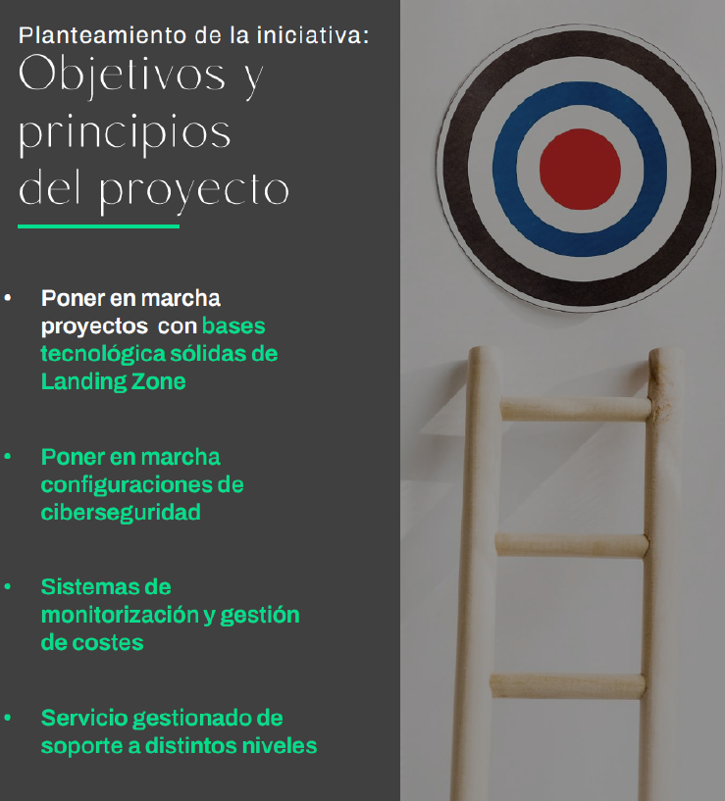
Suministro de computación en la nube para el desarrollo de proyectos interuniveristarios
Objetivos Principales :
Proporcionar una infraestructura escalable, fiable y segura .
Adaptación a las necesidades específicas de cada institución
Garantizar el óptimo funcionamiento con servicios profesionales relacionados .
Diseñar e implementar una infraestructura cloud escalable, fiable y segura en Microsoft Azure, adaptada a las necesidades específicas de las universidades
Notes:
--- Esta diapositiva hace referencia a información del siguiente archivo: https://bechtle365-my.sharepoint.com/personal/alberto_blazquez_bechtle_com/_layouts/15/Doc.aspx?sourcedoc=%7BE2B4A8D2-3667-4128-B5FE-248733424130%7D&file=rediris%20ppt%20presentaci%C3%B3n.docx&action=default&mobileredirect=true&DefaultItemOpen=1 Diapositiva 7: Resultados y Beneficios Resultados del Proyecto Infraestructura cloud adaptada a las necesidades de las universidades [1]. Mayor disponibilidad y aprovechamiento de recursos [1]. Reducción de la complejidad de gestión y optimización de la infraestructura [1].

Slide 8
Objetivos Principales :
1. Enfoque integral y personalizado
La solución no es genérica, sino que se adapta a los requisitos técnicos y organizativos de cada universidad.
Se basa en una arquitectura de referencia (Azure Landing Zone) ajustada al contexto RedIRIS.
2. Escalabilidad y modularidad
Permite desplegar la infraestructura por fases y escalarla según el crecimiento de los proyectos.
Soporta la ejecución concurrente de múltiples iniciativas ( diferentes proyectos en 6 meses)
3. Soporte técnico especializado . Nivel 1 y 2
4. Agilidad en la ejecución
Se prioriza la disponibilidad temprana de los entornos para que los equipos puedan comenzar a trabajar cuanto antes
Se contempla la posibilidad de aplicar metodologías propias de RedIRIS, con transferencia de conocimiento incluida
5. La solución incorpora buenas prácticas de gobernanza, seguridad y cumplimiento normativo.
Se garantiza la trazabilidad y documentación de todo el proceso.
Notes:
--- Esta diapositiva hace referencia a información del siguiente archivo: https://bechtle365-my.sharepoint.com/personal/alberto_blazquez_bechtle_com/_layouts/15/Doc.aspx?sourcedoc=%7BE2B4A8D2-3667-4128-B5FE-248733424130%7D&file=rediris%20ppt%20presentaci%C3%B3n.docx&action=default&mobileredirect=true&DefaultItemOpen=1 Diapositiva 7: Resultados y Beneficios Resultados del Proyecto Infraestructura cloud adaptada a las necesidades de las universidades [1]. Mayor disponibilidad y aprovechamiento de recursos [1]. Reducción de la complejidad de gestión y optimización de la infraestructura [1].

Slide 9
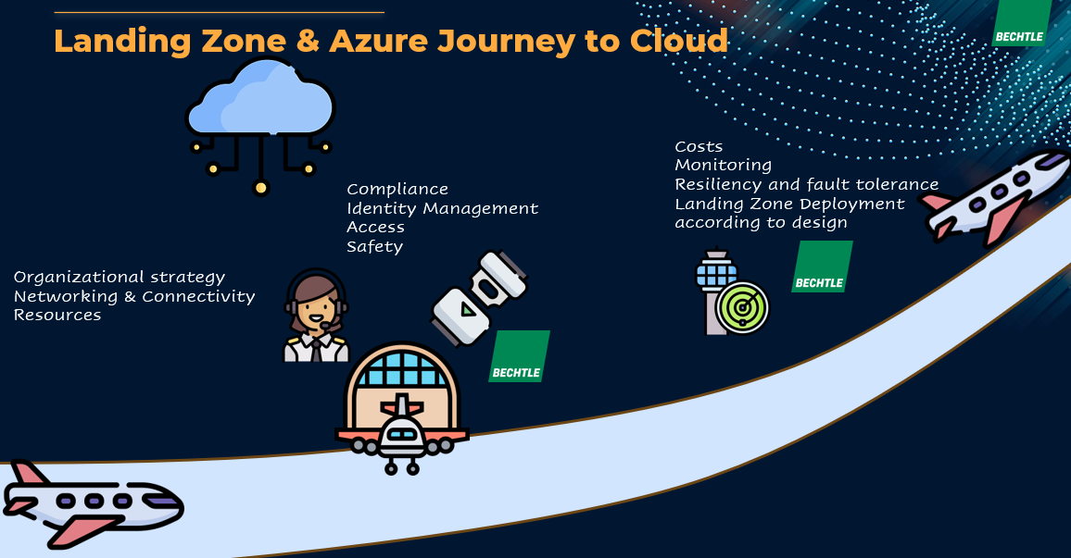
Recursos de Azure utilizados en el proyecto
Azure Landing Zone
Se utilizó un diseño de referencia estándar de Landing Zone,
Esta base permitió reducir tiempos, costes y riesgos en la
implementación .
2. Topologías de despliegue
Tipo A – Solución unificada:
Un único tenant con acceso compartido para varias universidades.
Recursos críticos como almacenamiento o bases de datos pueden ser compartidos.
Gestión centralizada de la solución y gobernanza común .
Tipo B – Solución aislada por universidad:
Despliegue en tenants individuales Suscripciones asociadas al Entra ID de cada universidad.
Mayor independencia operativa para cada institución .
Notes:
--- Esta diapositiva hace referencia a información del siguiente archivo: https://bechtle365-my.sharepoint.com/personal/alberto_blazquez_bechtle_com/_layouts/15/Doc.aspx?sourcedoc=%7BE2B4A8D2-3667-4128-B5FE-248733424130%7D&file=rediris%20ppt%20presentaci%C3%B3n.docx&action=default&mobileredirect=true&DefaultItemOpen=1 Diapositiva 7: Resultados y Beneficios Resultados del Proyecto Infraestructura cloud adaptada a las necesidades de las universidades [1]. Mayor disponibilidad y aprovechamiento de recursos [1]. Reducción de la complejidad de gestión y optimización de la infraestructura [1].

Slide 10
3. Recursos técnicos específicos :
Máquinas virtuales (VMs): Para entornos de desarrollo, pruebas y producción.
Redes virtuales (VNet): Para segmentación y seguridad del tráfico interno.
Azure Storage: Para almacenamiento de datos estructurados y no estructurados.
Azure SQL Database: Para bases de datos relacionales compartidas o dedicadas.
Azure Monitor y Log Analytics: Para supervisión, alertas y análisis de rendimiento.
Azure Backup: Para copias de seguridad automatizadas y recuperación ante desastres .
Azure Policy y Azure Defender: Para cumplimiento normativo y seguridad avanzada .
4. Integración con entornos híbridos :
Se contempló la posibilidad de integrar recursos locales con la nube mediante conectividad segura (VPN, ExpressRoute).
Se facilitaron mecanismos para federar identidades y sincronizar directorios con Azure Active Directory (Entra ID)
5. Gestión y operación :
Monitorización continua. Gestión de incidencias. Informes de uso y costes. Cumplimiento y seguridad.
Documentación y soporte técnico .
Notes:
--- Esta diapositiva hace referencia a información del siguiente archivo: https://bechtle365-my.sharepoint.com/personal/alberto_blazquez_bechtle_com/_layouts/15/Doc.aspx?sourcedoc=%7BE2B4A8D2-3667-4128-B5FE-248733424130%7D&file=rediris%20ppt%20presentaci%C3%B3n.docx&action=default&mobileredirect=true&DefaultItemOpen=1 Diapositiva 7: Resultados y Beneficios Resultados del Proyecto Infraestructura cloud adaptada a las necesidades de las universidades [1]. Mayor disponibilidad y aprovechamiento de recursos [1]. Reducción de la complejidad de gestión y optimización de la infraestructura [1].

Slide 11
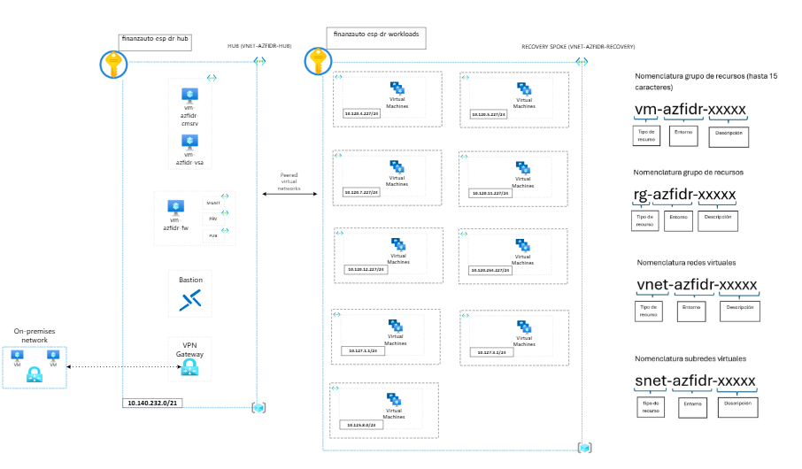
Diseño Landing zone
Notes:
--- Esta diapositiva hace referencia a información del siguiente archivo: https://bechtle365-my.sharepoint.com/personal/alberto_blazquez_bechtle_com/_layouts/15/Doc.aspx?sourcedoc=%7BE2B4A8D2-3667-4128-B5FE-248733424130%7D&file=rediris%20ppt%20presentaci%C3%B3n.docx&action=default&mobileredirect=true&DefaultItemOpen=1 Diapositiva 7: Resultados y Beneficios Resultados del Proyecto Infraestructura cloud adaptada a las necesidades de las universidades [1]. Mayor disponibilidad y aprovechamiento de recursos [1]. Reducción de la complejidad de gestión y optimización de la infraestructura [1].

Slide 12
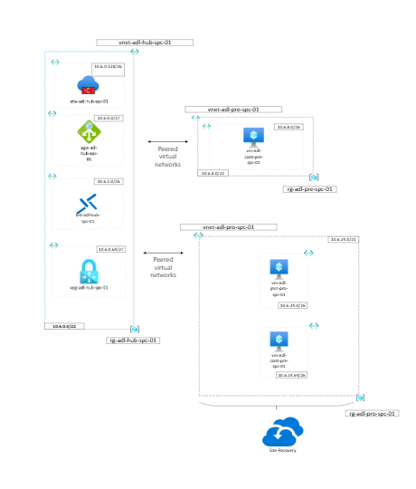
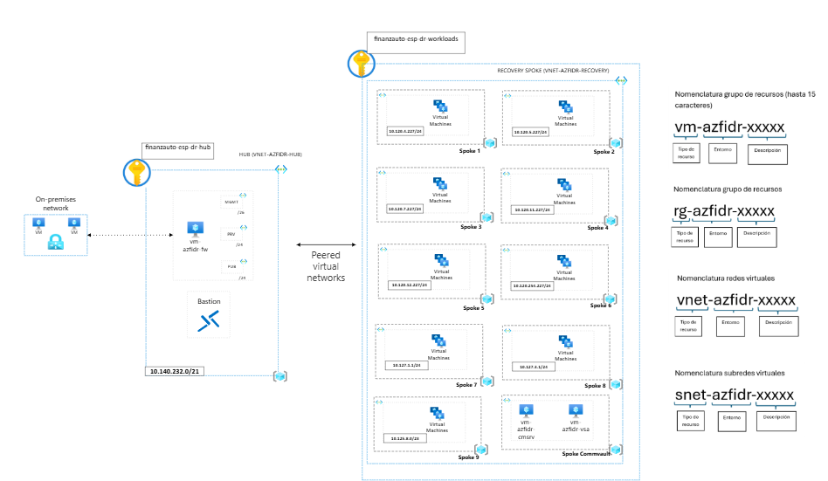
Spokes independientes y Spoke único
Notes:
--- Esta diapositiva hace referencia a información del siguiente archivo: https://bechtle365-my.sharepoint.com/personal/alberto_blazquez_bechtle_com/_layouts/15/Doc.aspx?sourcedoc=%7BE2B4A8D2-3667-4128-B5FE-248733424130%7D&file=rediris%20ppt%20presentaci%C3%B3n.docx&action=default&mobileredirect=true&DefaultItemOpen=1 Diapositiva 7: Resultados y Beneficios Resultados del Proyecto Infraestructura cloud adaptada a las necesidades de las universidades [1]. Mayor disponibilidad y aprovechamiento de recursos [1]. Reducción de la complejidad de gestión y optimización de la infraestructura [1].

Slide 13
Acuerdo Ocre Feb 2025-31 Jul 2030 Open Clouds for Research Environments (OCRE).
RedIRIS - El Acuerdo Marco OCRE 2024 comienza oficialmente - Impulsando la Investigación y Educación en Europa con una amplia oferta de servicios en la nube
“Permite a miles de instituciones de Investigación y Educación y entidades públicas en 39 países adquirir servicios en la nube innovadores de manera sencilla y rentable, con pleno cumplimiento de las distintas disposiciones legales aplicables a estos servicios.”
https://www.rediris.es/anuncios/2025/20250203_0.html
Notes:
--- Esta diapositiva hace referencia a información del siguiente archivo: https://bechtle365-my.sharepoint.com/personal/alberto_blazquez_bechtle_com/_layouts/15/Doc.aspx?sourcedoc=%7BE2B4A8D2-3667-4128-B5FE-248733424130%7D&file=rediris%20ppt%20presentaci%C3%B3n.docx&action=default&mobileredirect=true&DefaultItemOpen=1 Diapositiva 7: Resultados y Beneficios Resultados del Proyecto Infraestructura cloud adaptada a las necesidades de las universidades [1]. Mayor disponibilidad y aprovechamiento de recursos [1]. Reducción de la complejidad de gestión y optimización de la infraestructura [1].

